Slide 1
GGY 206
Ölçme Bilgisi 2
(3-0)3
Prof. Dr. Türkay TÜDEŞ
Ankara Üniversitesi UBF Gayrimenkul Geliştirme ve Yönetimi Bölümü

Slide 2
1. Hafta
Koordinat sistemleri

Slide 3
Koordinat Sistemleri
Noktaların bir düzlem içinde birbirlerine göre konumlarını belirlemek için, birbirini dik açı altında kesen iki doğru kullanılır. Buna dik koordinat sistemi denir

Slide 4
Koordinat Sistemleri
Kadastro’da Üretilen Haritalarda Kullanılan Koordinat Sistemleri
Türkiye’de üretilen haritaları bağlı olduğu koordinat sistemlerine göre
1) Koordinatsız ve grafik
2) Lokal ve grafik
3) ED 50 ve grafik
4) ITRF ve sayısal
diye gruplamak mümkündür. Bu sistemler hakkında kısaca bilgi vermek gerekirse;

Slide 5
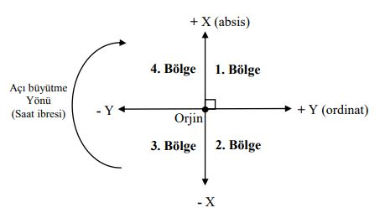
Koordinat Sistemleri

Slide 6
Koordinat Sistemleri
Koordinat eksenleri olarak kuzeye giden yön X ekseni, doğu-batı yönündeki eksen ise Y eksenidir. Eksenler birbirine diktir. Eksenlerin kesiĢme noktasına orjin (baĢlangıç) noktası adı verilir. Bu sistemde açı büyültme yönü saat ibresi yönüdür. Bir noktanın X eksenine olan uzaklığına Y koordinatı, Y eksenine olan uzaklığına da X koordinatı denir.

Slide 7
Koordinat Sistemleri
Kutupsal Koordinat Sistemi
Kutupsal koordinatlarda kutup denilen ve ölçüde genelde istasyon noktası olan (P) bir nokta ve bu noktadan geçen bir başlangıç yönü vardır. Bu sistemde bir Pi noktasının yeri; bu noktayı kutup noktasına birleştiren doğrunun başlangıç yönü, yaptığı açısı ve noktanın kutba olan uzaklığı (ri) cinsinden belli olur. açısı genellikle kuzeyi gösteren başlangıç yönünden itibaren saat ibresi yönünde okunur.

Slide 8
Koordinat Sistemleri
Kutupsal Koordinat Sistemi
Kutupsal koordinatlarda kutup denilen ve ölçüde genelde istasyon noktası olan (P) bir nokta ve bu noktadan geçen bir başlangıç yönü vardır. Bu sistemde bir Pi noktasının yeri; bu noktayı kutup noktasına birleştiren doğrunun başlangıç yönü, yaptığı açısı ve noktanın kutba olan uzaklığı (ri) cinsinden belli olur. açısı genellikle kuzeyi gösteren başlangıç yönünden itibaren saat ibresi yönünde okunur.

Slide 9
Kaynaklar
Tüdeş, T., 2018. İmar Planı Uygulamaları Kentsel Alan Düzenlemesi, Ankara. Üniversitesi.
Bayrak, T., 2011. Ölçme Bilgisi Ders Notları, Gümüşhane Üniversitesi.

